Slide 1
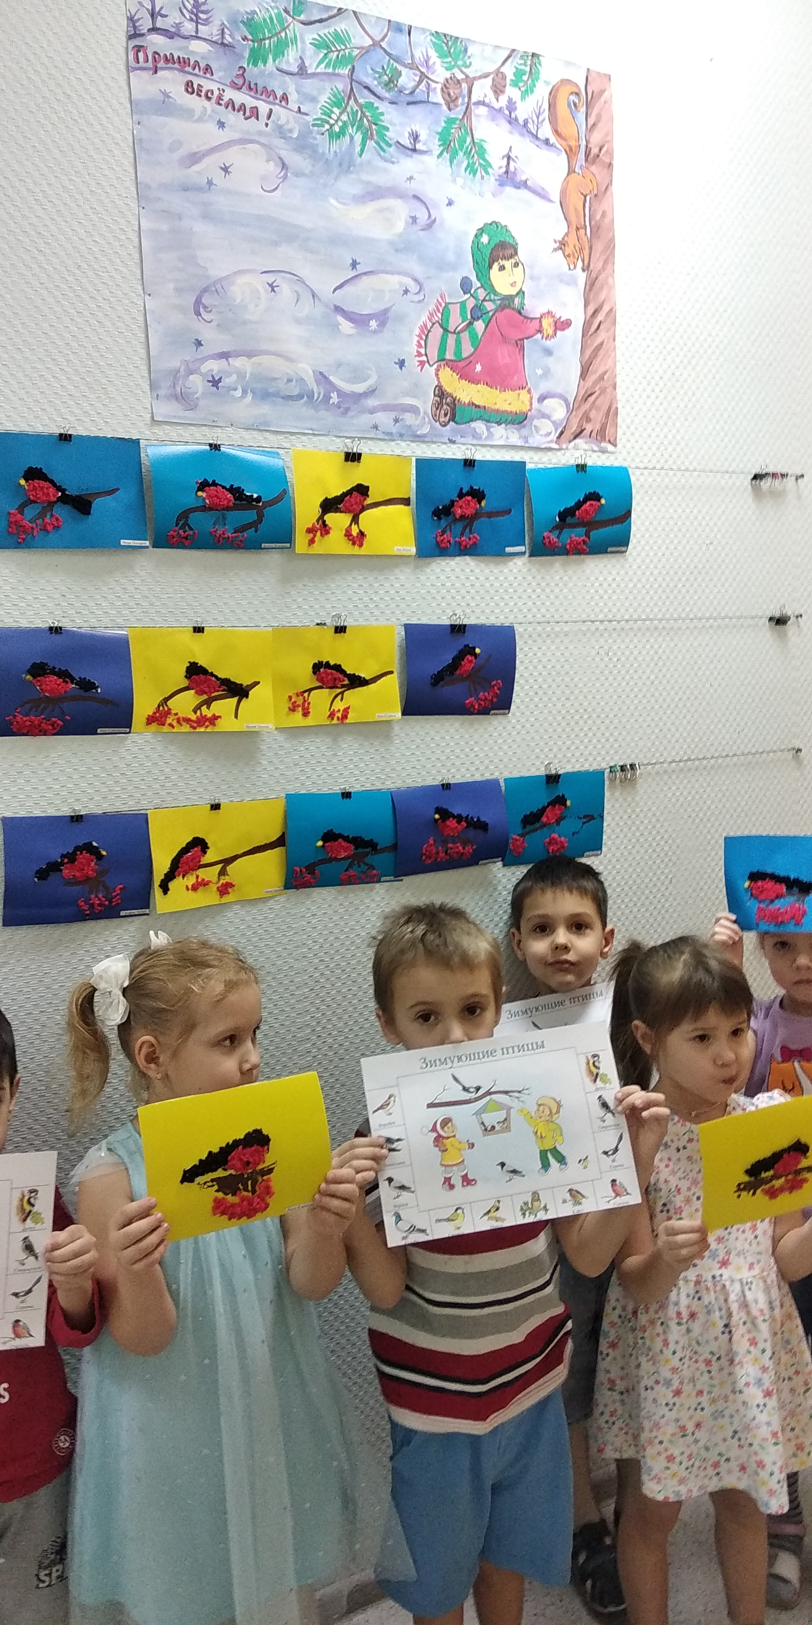
Аппликация из ниток
Подготовила: Полеева С.А.

Slide 2
Уважаемые родители.
С большим удовольствием публикую шедевры наших маленьких творцов. Я очень радуюсь, когда детки делают что-то своими руками. И, может быть, некоторым людям, покажется, что ничего такого особенного нет в этой работе, а вы попробуйте, сделайте маленькую собачку из ниток.
посмотрите с ребятами мультфильм «Варежка» и сделайте веселого друга - маленькую собачку. А исполнить задуманное попробуйте в интересной технике : "Аппликация нитками"

Slide 3
Чтобы сделать аппликацию из ниток вам понадобятся:
- картон;
- нитки;
- клей ПВА;

Slide 4
Ход работы:
Сначала нарисуйте собачку.
Настригите, нарежьте нитки, а потом рассыпайте на клей, которым покрыли весь рисунок.
Слегка придавите, чтобы ниточки приклеились к клею.
Глазки и нос сделайте из фасоли. Конечно, нужно все приклеить.
Все, наш дружок готов!

Slide 5
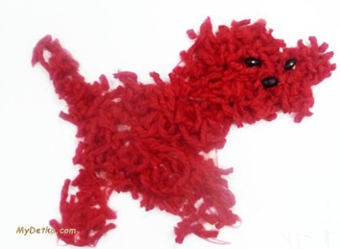
Основой для аппликации можно взять заранее распечатанную раскраску-картинку, или нарисовать контуры самим. Для украшения картинки можно использовать разные цвета ниток.

Slide 6
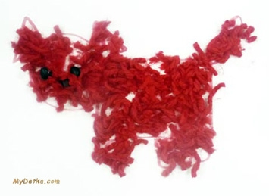
Аппликация из ниток увлекательна, в то же время достаточно проста. Дети любого возраста с большим удовольствием ей занимаются.

Slide 7
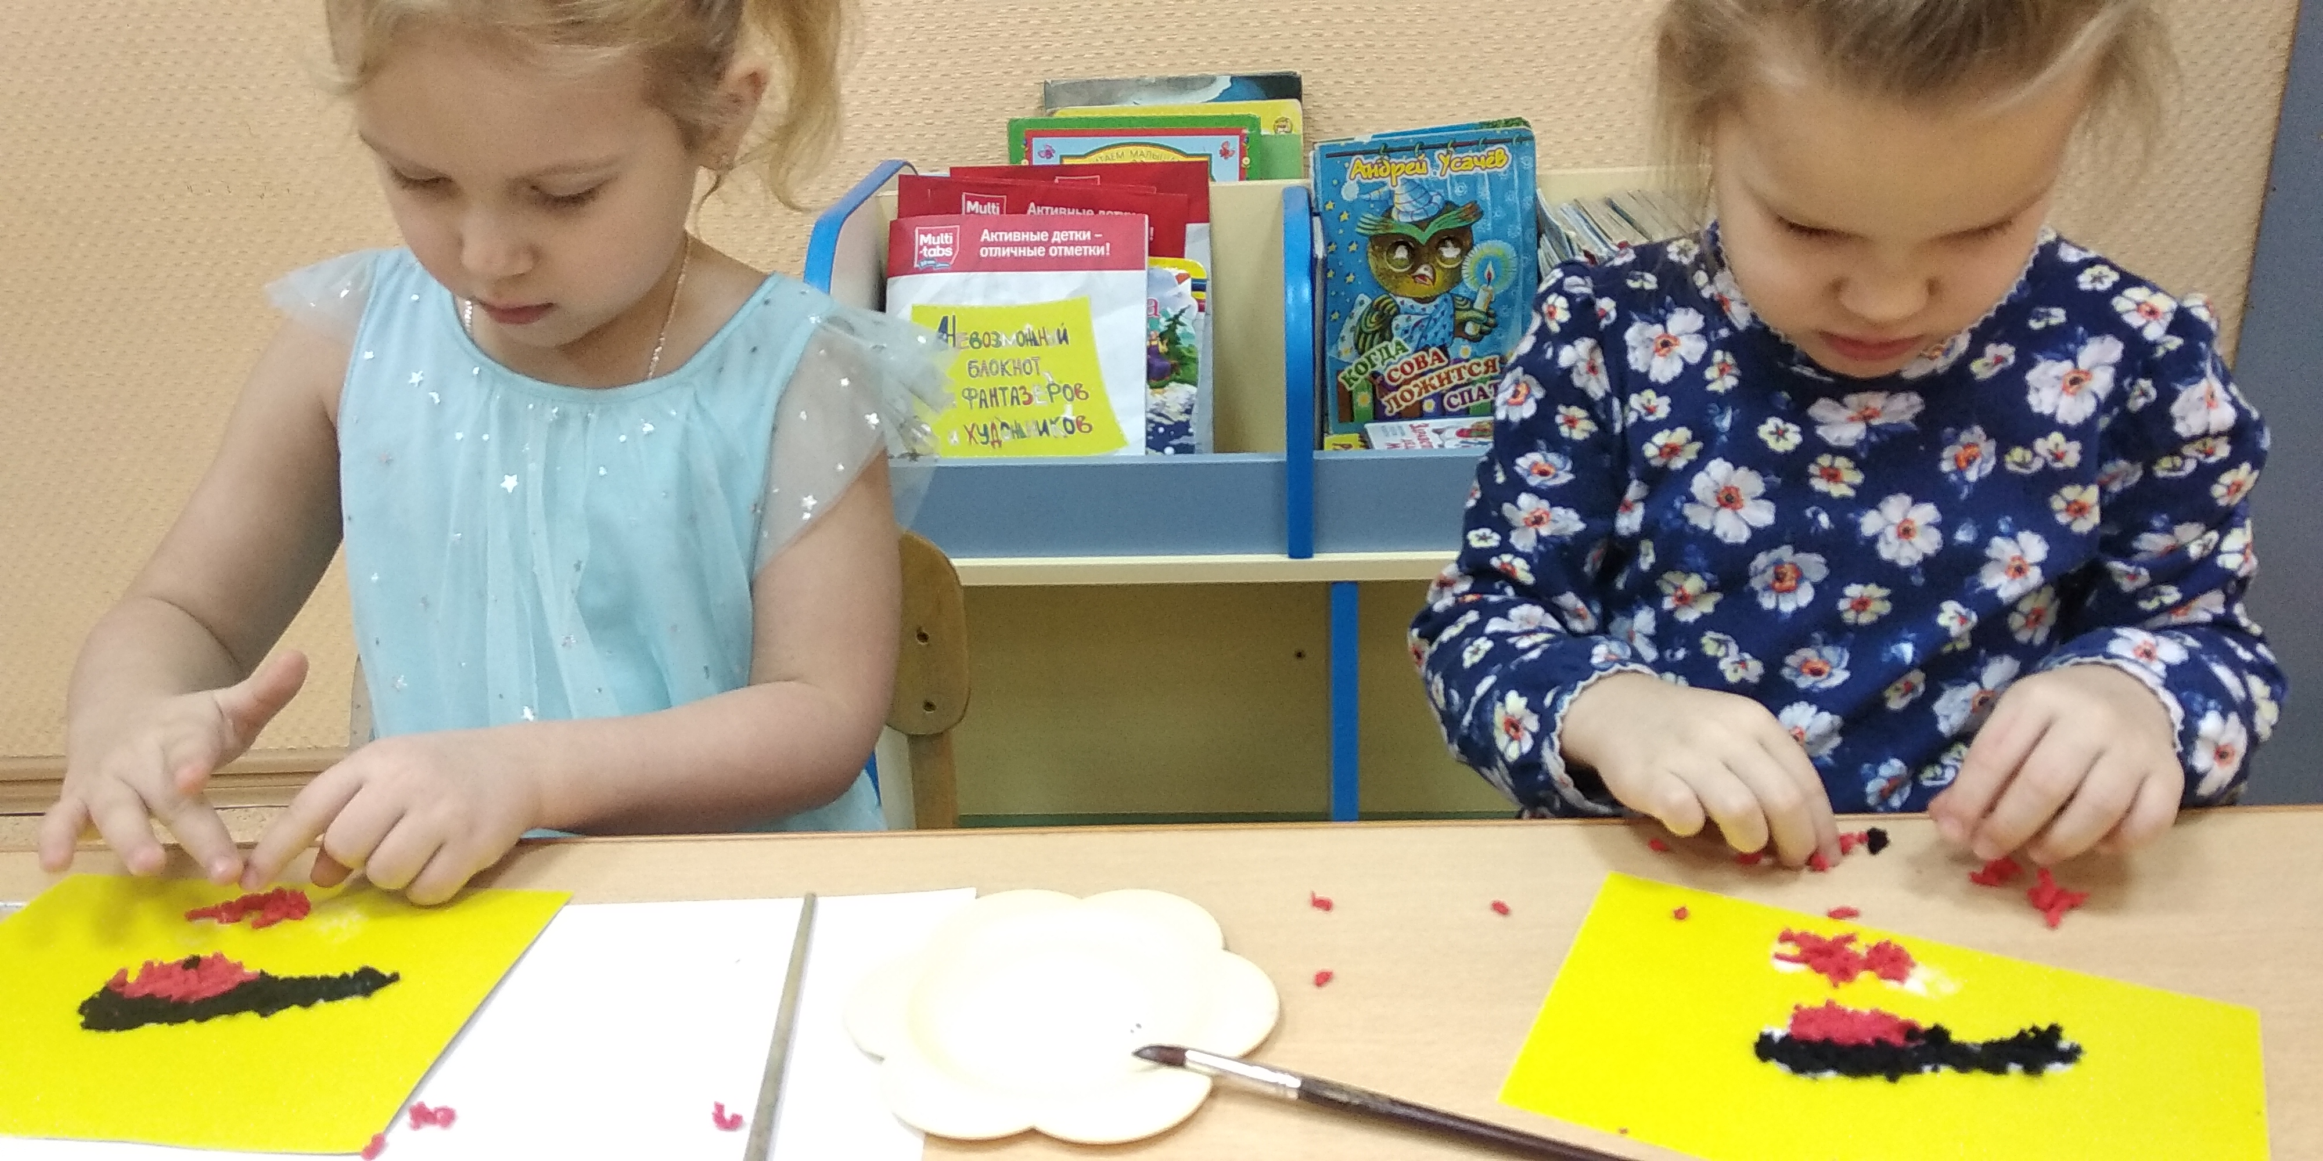
Деты нашей группы уже знакомы с техникой «Аппликация нитками»

Slide 8
Если Вы сделали аппликацию из ниток, покажите в чате группы, поделитесь своими шедеврами!
Жду Ваших работ.

